Slide 1

토 목 종 합 설 계
3조 Fellow 3
구현태 20224674
박건용 20225165
박재형 20224674
주지훈 20326174
김은진 20524701
박혜림 20627653
이상옥 20525496

Slide 2
목 차
˚ 프로젝트 후보선정
˚ 프로젝트 후보별 평가
˚ 프로젝트 선정

Slide 3
프 로 젝 트 후 보 선 정
목 록 번 호 | 프 로 젝 트 후 보 | 후보 선정자 의 견
1 | 장애인 전용 도로설계 | 장애학우들을 위해 위험성 적고, 편안한 도로 설치.
2 | 교내 모노레일 설치 | 학생들의 편의 , 학교의 랜드마크가 될 수 있다.
3 | 버스 종점 회전식 원형 교차로 설치 | 평사길에 서 나오는 차량과 버스 종점에 들어가는 버스와의 사고위험성 때문에 필요함.

Slide 4
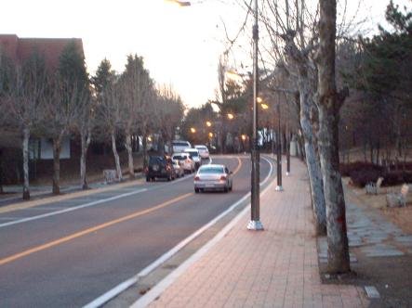
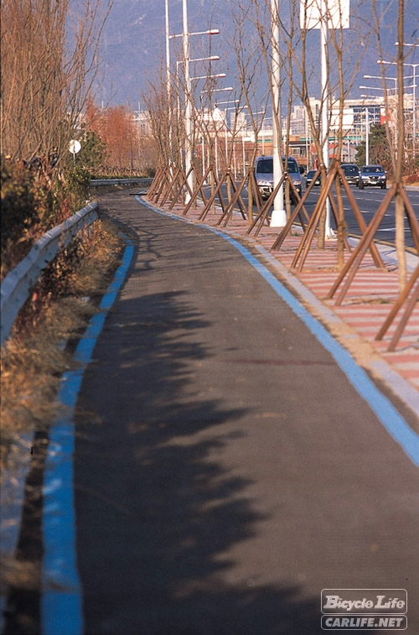
후 보 지 별 평 가( 장애인 전용도로 )
장애인 전용도로
타 학교에 비해 장애인에 대한 시설이
잘 되어 있는 대구대학교.
그러나 도로에 장애학우들이 이동할 때
좁고 불편하며 위험성이 있으므로 장애
인 전용도로 설치.
<대구대학교>

Slide 5
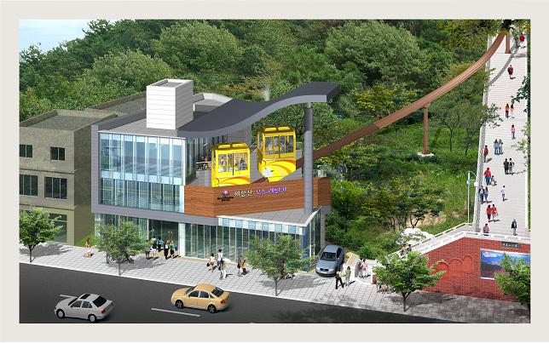
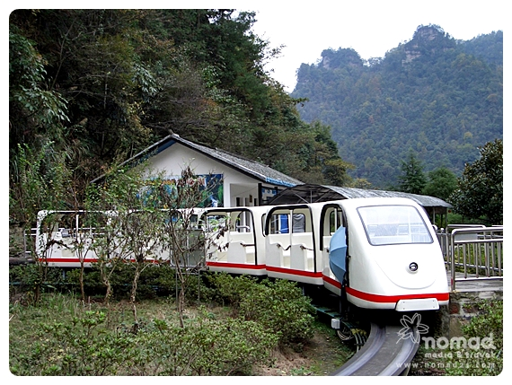
후 보 지 별 평 가( 교내 모노레일 설치 )
교내 모노레일 설치
1. 교내에 모노레일을 설치하여 학교 내
도보로 이동하는 학생들의 편의성
을 증대시킨다.
2. 랜드마크가 될 수 있다 (홍보 효과)

Slide 6
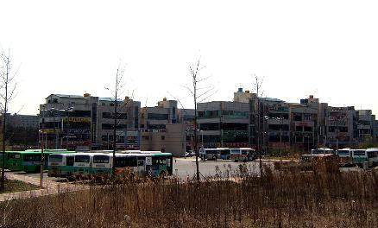
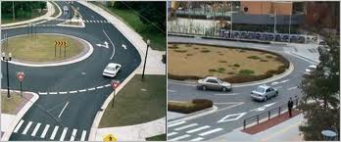
후 보 지 별 평 가( 버스 종점 회전식 원형교차로 설치 )
버스 종점
회전식 원형교차로 (Rotary, Roundabout)
평사에서 나오는 차량과 버스 종점에
들어가는 차량간의 사고의 위험성

Slide 7
후 보 지 별 평 가(장애인전용도로)
후보 번호 | 프로젝트후보 | 후 보 평 가 기 준 | 점수
1 | 장애인전용도로 | 필요성 : 설계가 꼭 필요한가? | 5
 |  | 용이성 : 설계를 위한 정보수집 | 5
 |  | 기술력 : 설계를 위한 기술력 | 4
 |  | 윤리성 : 사회/기술적 윤리성 | 5
 |  | 실현가능성 : 1학기 동안 가능한가? | 5
 |  | 계 | 24

Slide 8
후 보 지 별 평 가(교내모노레일설치)
후보 번호 | 프로젝트후보 | 후 보 평 가 기 준 | 점수
2 | 교내 모노레일 설치 | 필요성 : 설계가 꼭 필요한가? | 3
 |  | 용이성 : 설계를 위한 정보수집 | 3
 |  | 기술력 : 설계를 위한 기술력 | 2
 |  | 윤리성 : 사회/기술적 윤리성 | 3
 |  | 실현가능성 : 1학기 동안 가능한가? | 1
 |  | 계 | 12

Slide 9
후 보 지 별 평 가(평사 버스 종점 회전식 원형 교차로)
후보 번호 | 프로젝트후보 | 후 보 평 가 기 준 | 점수
3 | 평사 버스 종점 회전식 원형 교차로설치 | 필요성 : 설계가 꼭 필요한가? | 4
 |  | 용이성 : 설계를 위한 정보수집 | 5
 |  | 기술력 : 설계를 위한 기술력 | 3
 |  | 윤리성 : 사회/기술적 윤리성 | 4
 |  | 실현가능성 : 1학기 동안 가능한가? | 4
 |  | 계 | 20

Slide 10
프로젝트 선정
장애인 전용도로
평가와 미팅에서 나온
결과로 자료수집의 용이성,
기술력 , 실현 가능성 면에서
높은 점수를 얻은 장애인 전용
도로를 선정하였습니다.

Slide 11
E N D
감사합니다

